Slide 1
Классификация отзывов с сайтов онлайн-торговли по полу покупателя с помощью машинного обучения
Мельникова Е. А.
ДПО Компьютерная лингвистика 2021

Slide 2
Формулировка задачи
Цель – Исследование возможности определения пола пользователя по тексту отзыва и другим признакам.
Применение: данный алгоритм может быть использован в маркетинговых исследованиях для разработки маркетинговой стратегии.
Источник: отзывы покупателей на сайте https://www.lamoda.ru/.
Объем корпуса: 805 отзывов о женских товарах, 681 отзыв о мужских товарах

Slide 3
Этапы работы:
1) Выбор онлайн-ресурса.
2) Парсинг текста отзывов в датасеты.
3) Обработка отзывов:
нормализация текста отзывов;
сортировка отзывов по оценке товара и дополнительная фильтрация по гендерному признаку.
Добавление в датасет дополнительных параметров (длина отзыва, средняя длина предложения в отзыве, количество emoji)
4) Анализ датасета
5) Предсказание пола пользователя по данным датасета методами Random Forest и Gradient Boosting
Выводы и заключение

Slide 4

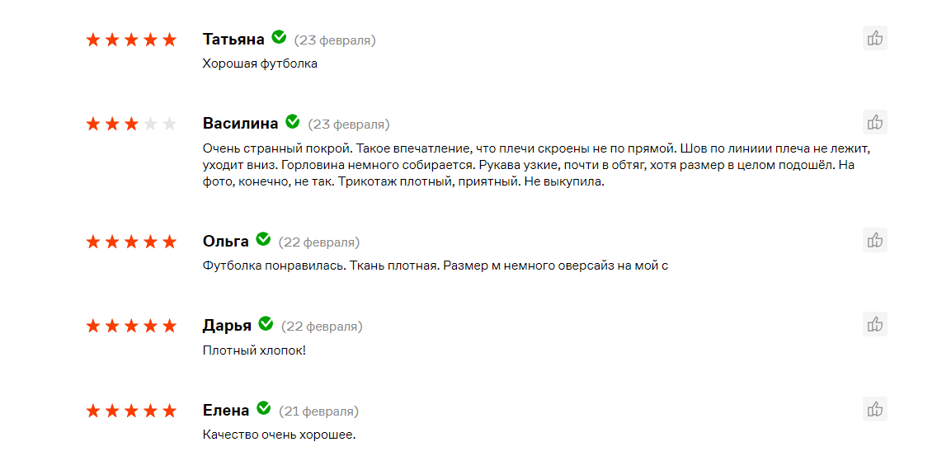
Выбор онлайн-ресурса: Lamoda.ru
Данный ресурс выбран, так как в отзывах присутствуют все необходимые параметры: имя покупателя, текст отзыва и оценка товара.

Slide 5
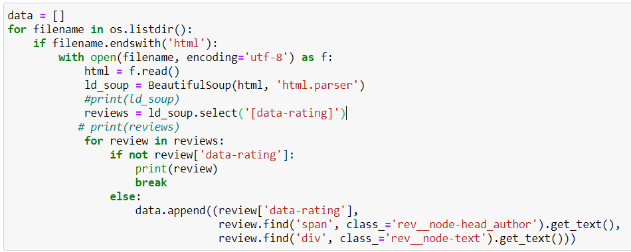
Парсинг информации в датасеты:
Этап 1: сохранение страниц в локальную директорию;
Этап 2: парсинг информации в список с кортежами;
Этап 3: запись данных в датасет.

Slide 6
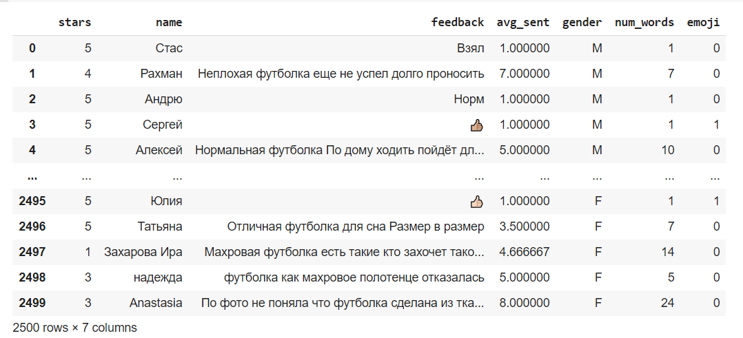
Общий вид датасета

Slide 7
Гипотезы
1) Машинное обучение будет работать лучше на необработанных данных, т.к. в них присутствуют части речи с родовыми окончаниями.
2) Точность работы классификатора увеличится с увеличением объема данных.

Slide 8
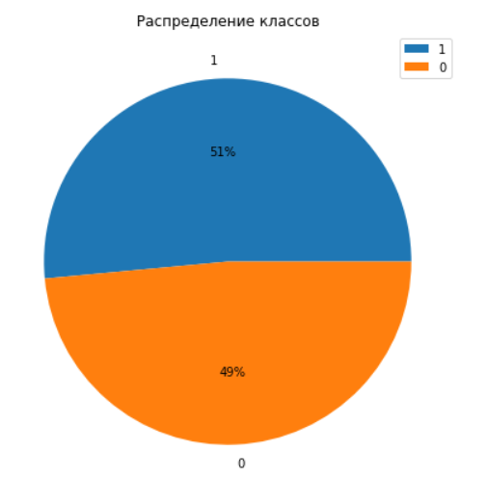
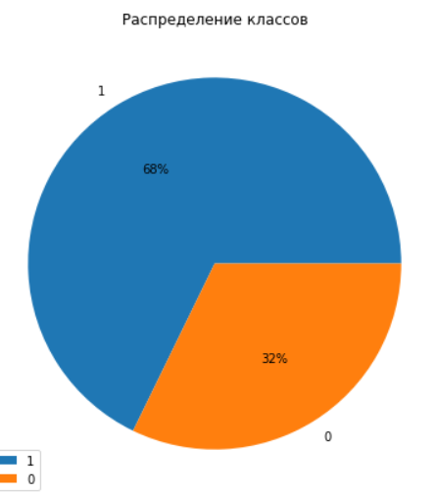
Анализ датасетов
Датасет 1
Датасет 2
Всего отзывов: 1659 Всего отзывов: 2500
Женских отзывов: 805 Женских отзывов: 805
Мужских отзывов: 854 Мужских отзывов: 1695

Slide 9


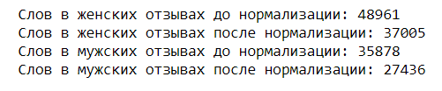

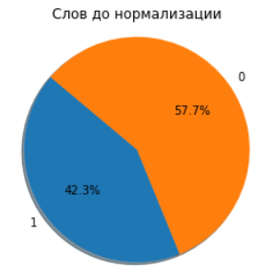
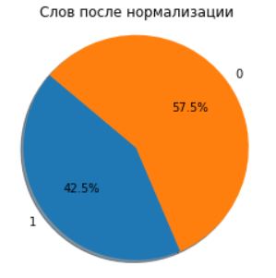
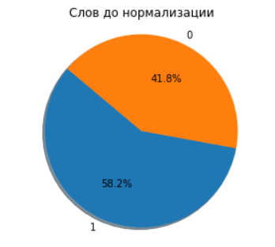
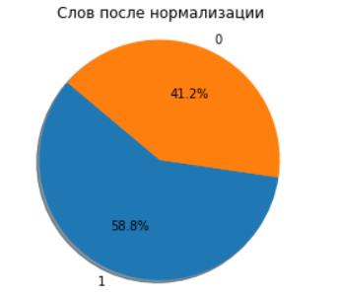
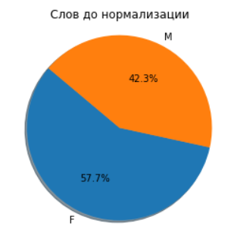
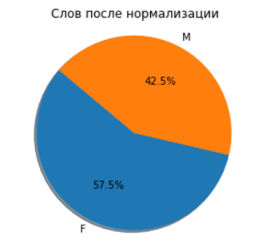
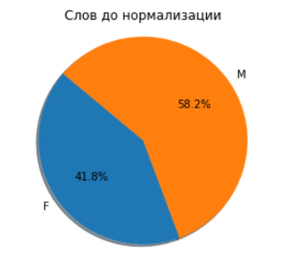
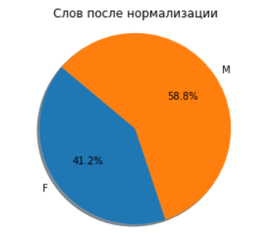
Анализ датасетов
Датасет 1
Датасет 2

Slide 10
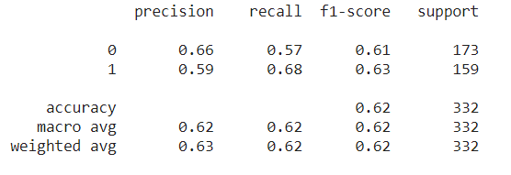
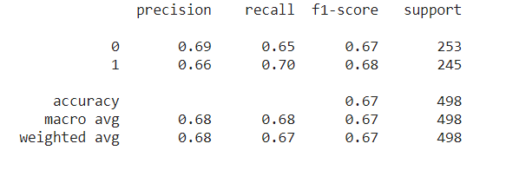
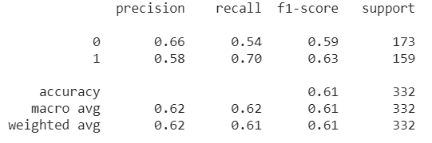
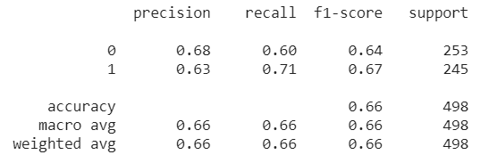
Результаты предсказаний на основе машинного обучения 1
Датасет 1
До нормализации После нормализации
Random Forest Random Forest
Gradient Boosting Gradient Boosting

Slide 11
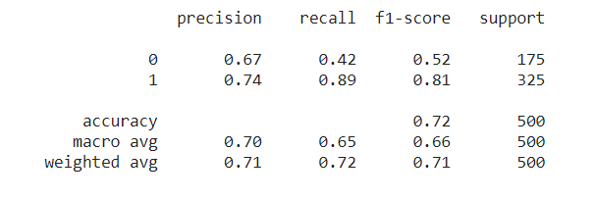
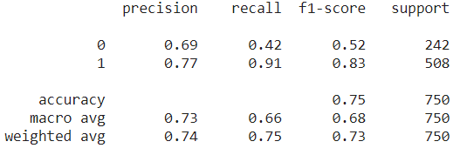
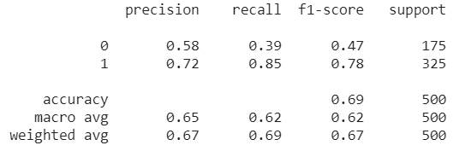
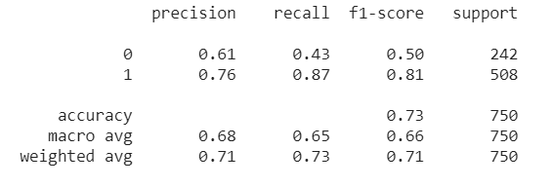
Результаты предсказаний на основе машинного обучения 2
Датасет 2
До нормализации После нормализации
Random Forest Random Forest
Gradient Boosting Gradient Boosting

Slide 12
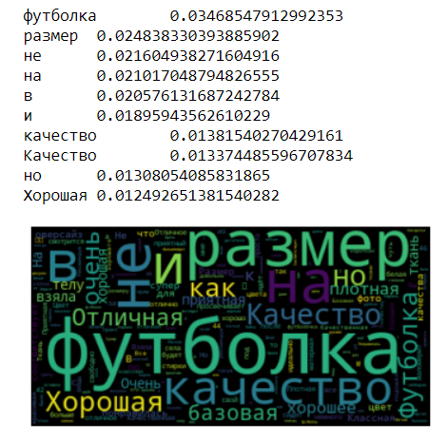
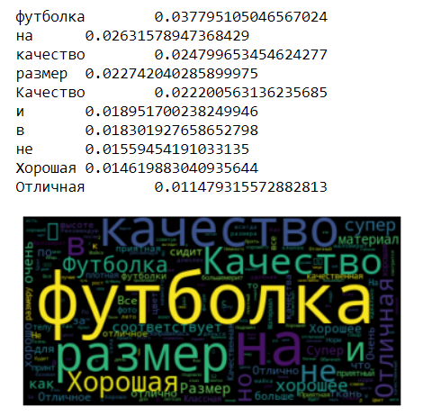

Результаты анализа TF-IDF женских и мужских отзывов (датасет 2 до нормализации)
Женские отзывы
Мужские отзывы
TfIdf Vectorizer
TfIdf Vectorizer

Slide 13
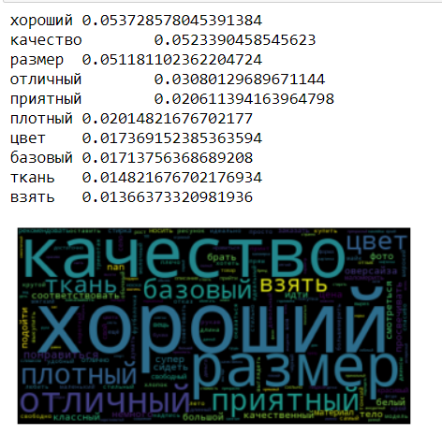
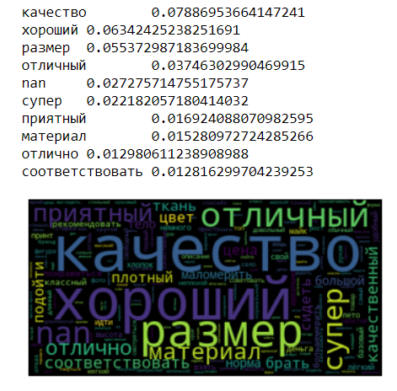


Результаты анализа TF-IDF женских и мужских отзывов (датасет 2 после нормализации)
Женские отзывы
Counter Counter
Мужские отзывы
TfIdf Vectorizer
TfIdf Vectorizer

Slide 14
Вывод:
1) Лучшие результаты были получены при классификации нормализованного текста
2) Увеличение количества данных одного класса привело к улучшению показателей его идентификации
3) Луше всего с задачей справился классификатор Random Forest после нормализации текста

Slide 15
Спасибо за внимание!

